Slide 1
Андросова Наталия
Отдел социальной и воспитательной работы ГУАП
ауд. 11-08 Большая Морская,67
osvr@guap.ru в теме письма «БСК»
телефон 312-78-25
Режим работы с 9:30 до 17:30

Slide 2
МС (дети, из многодетных семей):
до 18 лет
- фото 3х4
- паспорт стр.2-3\свидетельство о рождении студента (+ копия)
- Свидетельство многодетной семьи Санкт-Петербурга по форме, утвержденной Комитетом по социальной политике Санкт-Петербурга (+копия)
- СНИЛС (+копия)
- заявление (заполняется в ОСВР)

Slide 3
ДК (дети, получающие пенсию по случаю потери кормильца):
- фото 3х4
- пенсионное удостоверение или справка из пенсионного с ЖИВОЙ печатью
- паспорт стр.2-3\свидетельство о рождении студента (+ копия)
- регистрация в СПб (форма 9, форма 3(копия))
- СНИЛС (+копия)
- заявление (заполняется в ОСВР)

Slide 4
ДС (дети-сироты и дети, оставшихся без попечения родителей) – КОНТРАКТ:
- фото 3х4
- документ, подтверждающий статус (свидетельство о смерти родителей, решения суда о лишении родителей родительских прав (+ копия)
- паспорт стр.2-3\свидетельство о рождении студента (+ копия)
- СНИЛС (+копия)
- заявление (заполняется в ОСВР)

Slide 5
ДС (дети-сироты и дети, оставшихся без попечения родителей) – БЮДЖЕТ:
- заполняют ГУГЛ форму и приобретают БСК,
НО с чеком о БСК и документами в ОСВР в ауд. 11-08
- документ, подтверждающий статус (свидетельство о смерти родителей, решения суда о лишении родителей родительских прав (+ копия)
- паспорт стр.2-3 (+ копия)
- свидетельство о рождении студента (+ копия)

Slide 6
ДС +ДК+ МС до 25 сентября документы в ауд. 11-08 БМ,67 с 9:30 до 17:30
после 25 сентября с документами + справка о том, что учится в вузе
на Рубинштейна, 32 с 8:30 до 19:00
без обеда и выходных

Slide 7
СВО (студенты, чьи родители или законные представители мобилизованы):
- заполняют ГУГЛ форму
- фото 3х4
- справка в которой указано, что родитель находится(лся) на СВО или мобилизован (+ копия)
- паспорт стр.2-3 (+копия)
- свидетельство о рождении студента (+ копия)
- заявление (заполняется в ОСВР)

Slide 8
ДИ (студенты с инвалидностью)
до 18 лет сами на Рубинштейна,32
с 8:30 до 19:00 без обеда и выходных:
- фото 3х4
- документ, подтверждающий статус (справка из МСЭ (+ копия)
- регистрация в СПб (форма 9, форма 3(копия))
- паспорт стр.2-3\свидетельство о рождении студента (+ копия)
- СНИЛС (+копия)
- справка из вуза, что студент учится (в личном кабинете)
- заявление (заполняется на месте)

Slide 9
ДИ (студенты с инвалидностью)
после 18 лет сами в Метрополите:
- фото 3х4
- документ, подтверждающий статус (справка из МСЭ (+ копия)
- регистрация в СПб (форма 9, форма 3(копия))
- паспорт стр.2-3\свидетельство о рождении студента (+ копия)
- СНИЛС (+копия)
- справка из вуза, что студент учится (в личном кабинете)
- заявление (заполняется в метро)

Slide 10
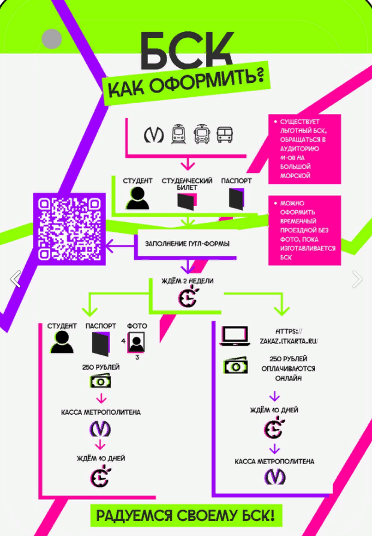

Slide 11
Андросова Наталия
Отдел социальной и воспитательной работы ГУАП
ауд. 11-08 Большая Морская,67
osvr@guap.ru в теме письма «БСК»
телефон 312-78-25
Режим работы с 9:30 до 17:30

